Slide 1

同态加密算法
信息安全数学基础
Nankai University
允公允能 日新月异
汇报小组：蒋枘言小组
2024年12月19日

Slide 2
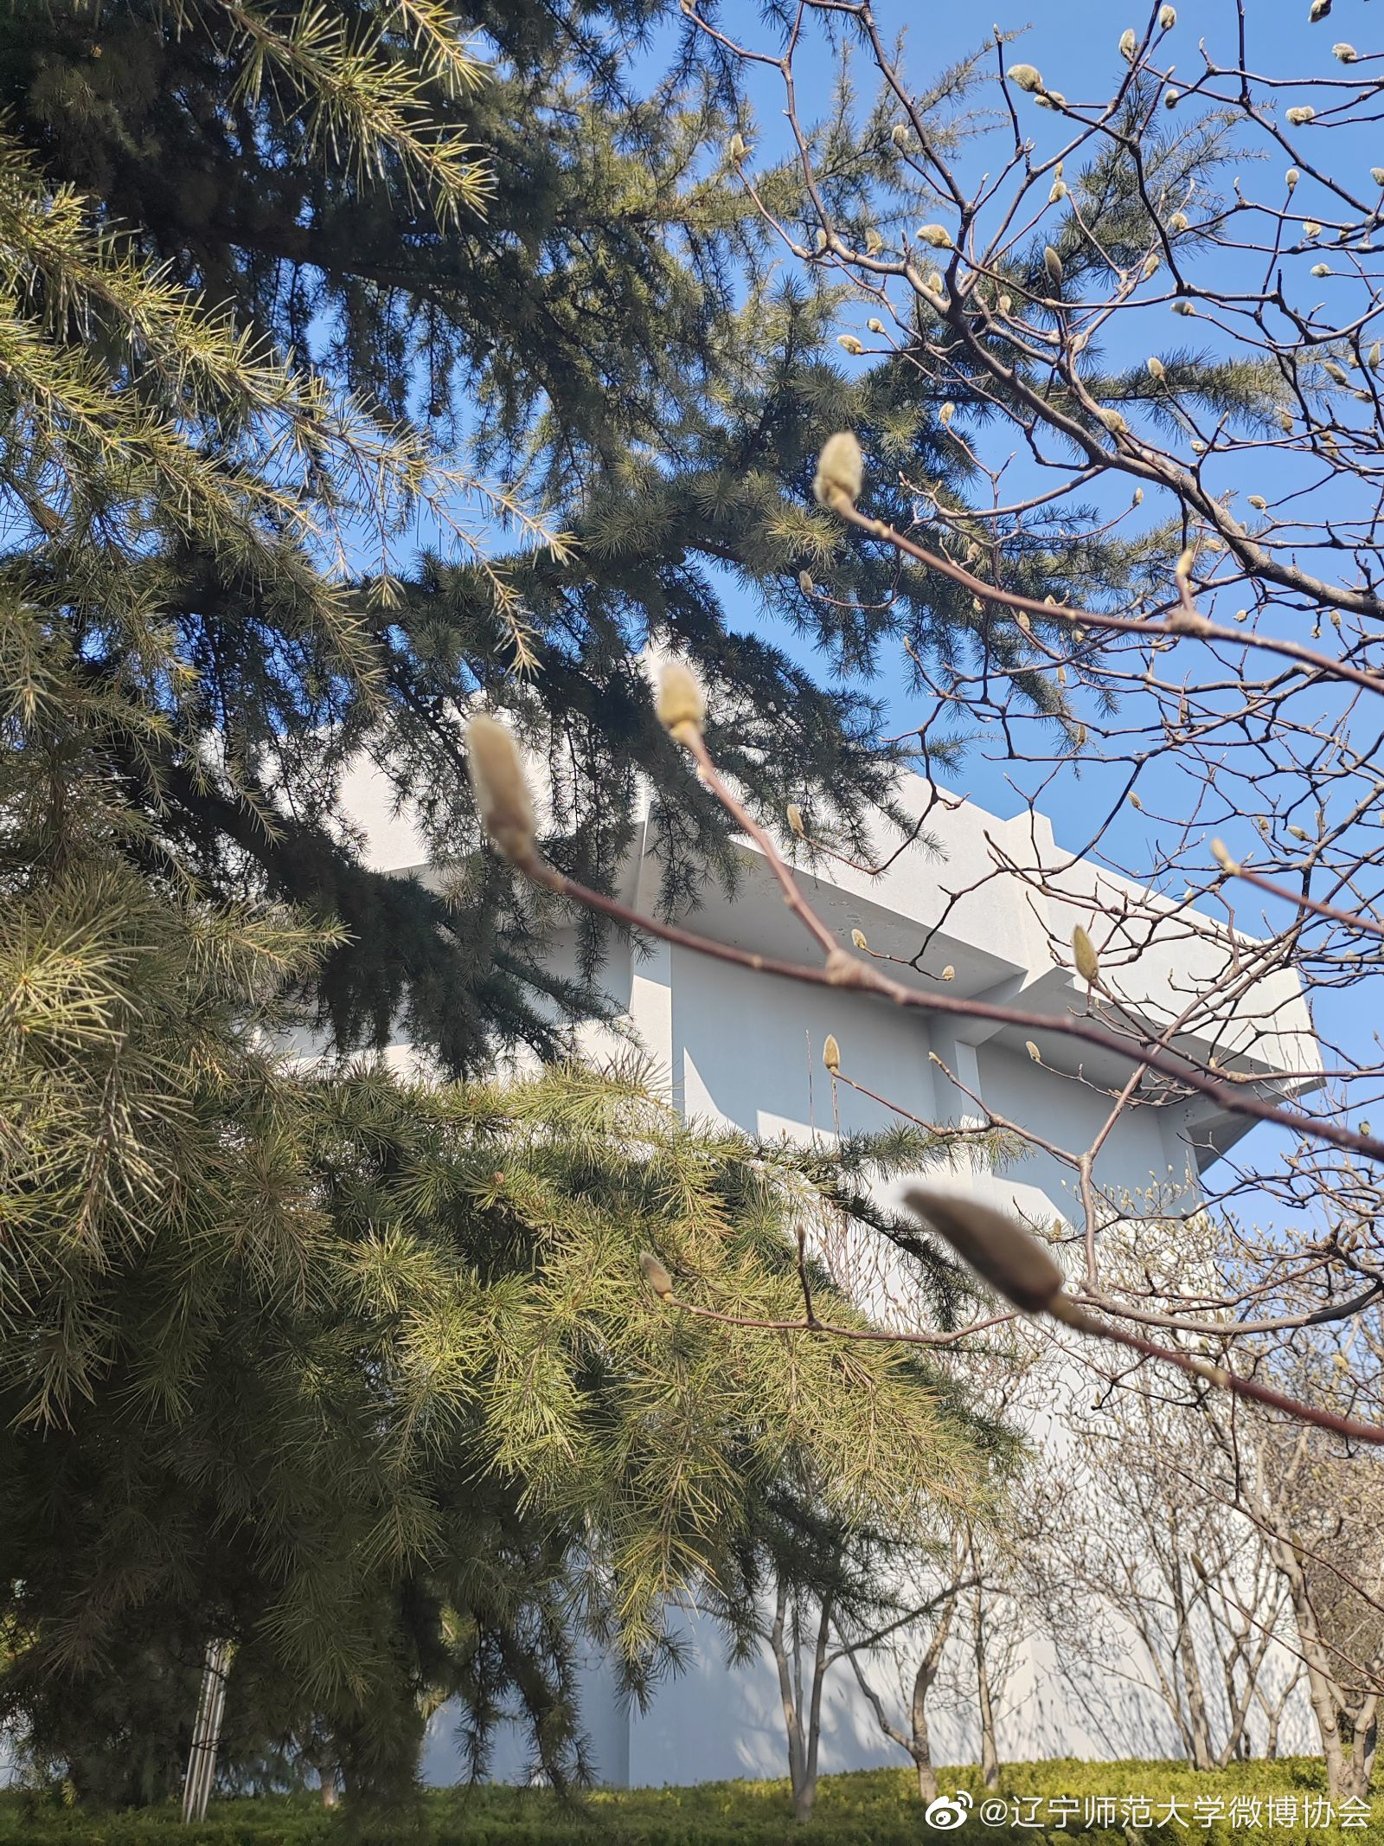

1
密码原语简介
目录
2
应用场景
3
CONTEXT
数学问题
4
不足与改进
允公允能 日新月异

Slide 3
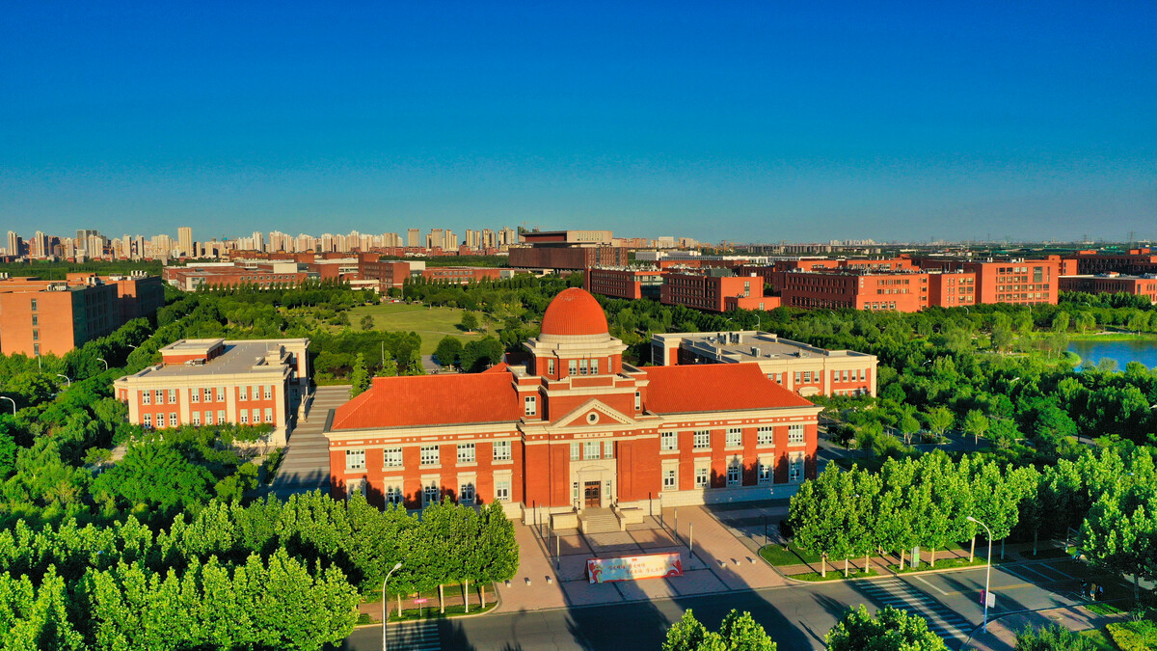
01
密码原语简介
Introduction to cryptographic primitives
允公允能 日新月异

Slide 4
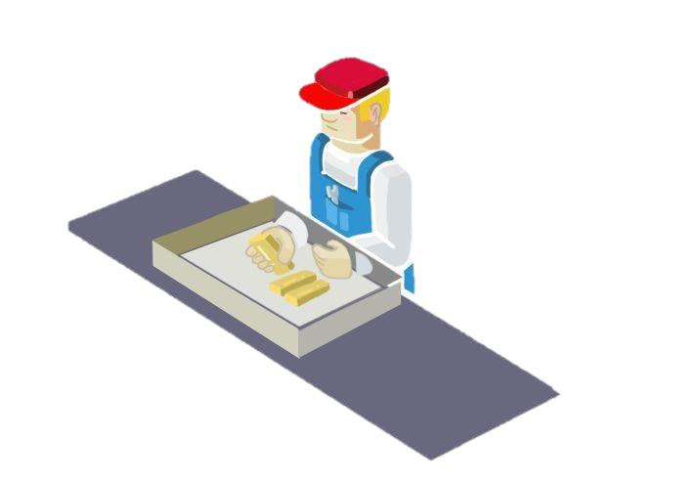


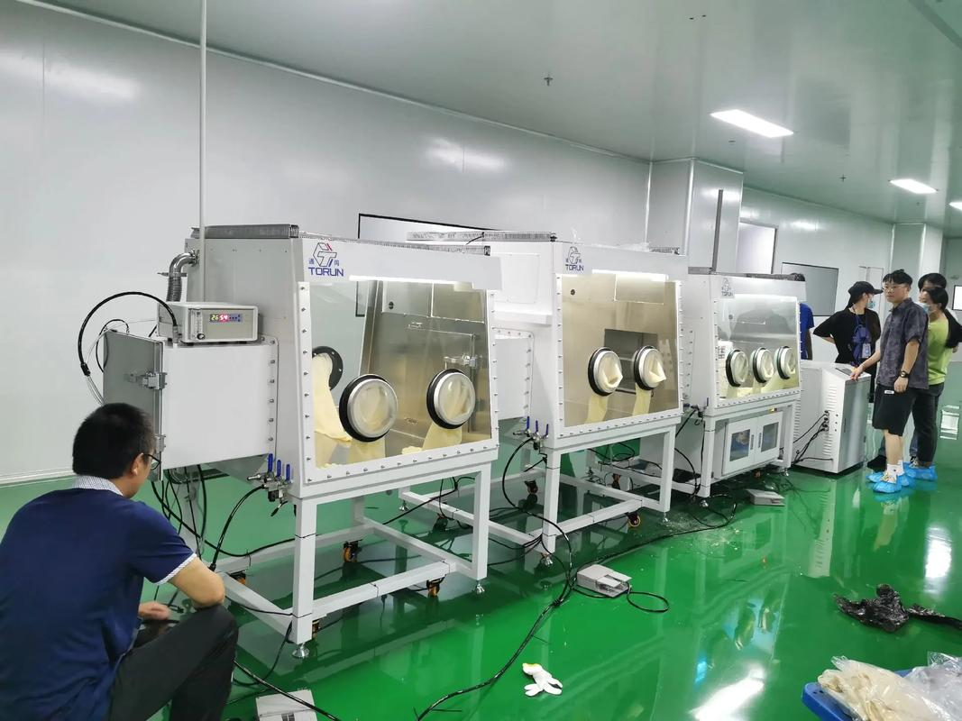
密码原语简介
老板想让员工加工金子
老板将金子锁在盒子里
●工人可以戴着盒子上的手套操作
担心员工盗取金子
●盒子的钥匙只有老板有
允公允能 日新月异

Slide 5
密码原语简介
什么是同态加密？
同态加密（Homomorphic Encryption，HE）
满足同态运算性质的加密算法
即数据经过同态加密之后，对密文进行特定的计算，得到的密文计算结果再进行对应的同态解密后的明文等同于对明文数据直接进行相同的计算得到的结果
金子加工
将金子锁在盒子里
员工加工
盒子里加工好的金子
取出金子
加密
计算密文
密文计算结果
解密
结果相同
将金子直接加工
加工好的金子
允公允能 日新月异

Slide 6
密码原语简介
X与Y是两个环，若存在一个映射f : X→Y，使得 都有
则称 f 是一个从X到Y的同态映射或称环X与Y同态，记作X ~ Y.
同态映射
加密方案：(Enc,Dec,Add)，Enc和Dec分别表示加密和解密操作
明文：m₁,m₂ 公钥：pk 私钥：sk
生成密文：c₁ = Enc(m₁,pk), c₂ = Enc(m₂,pk)
则有：Dec(Add(c₁, c₂),sk) = m₁ + m₂
同态加密
允公允能 日新月异

Slide 7
密码原语简介
部分同态加密
（Partially Homomorphic Encryption，PHE）
近似同态加密/类同态加密
（Somewhat Homomorphic Encryption，SWHE）
只支持加法运算或乘法运算中的一种
▼乘法同态算法
● RSA
● ElGamal
▼加法同态算法
● Paillier
同态加密
分类
支持有限次数的加法和乘法操作，但计算深度有限
● BGN
▷支持任意次加法同态和一次乘
法同态运算
全同态加密
（Fully Homomorphic Encryption，FHE）
任意执行加法和乘法操作，理论上可以执行任意深度的运算，是同态加密研究的理想目标
▼布尔电路实现
● FHEW ● TFHE ● GSW
▼算术电路实现
● BFV ● BGV ● CKKS
允公允能 日新月异

Slide 8
密码原语简介
RSA
ElGamal
BGN
● 非随机化加密
● 具有乘法同态性质
● 随机化加密
● 具有乘法同态性质
● 类同态加密
● 仅支持一次乘法同态运算
发展历史
1977
1978
1985
1999
2005
同态加密的概念
首次被提出
Paillier
● 具有加法同态性质
Gentry
BFV
GSW
● 首个全同态加密框架
● 第一代FHE
● 第二代FHE
● 第三代FHE
2009
2012
2013
2017
BGV
CKKS
● 第二代FHE
● 浮点数近似计算
允公允能 日新月异

Slide 9
02
应用场景
Application scenarios
允公允能 日新月异

Slide 10

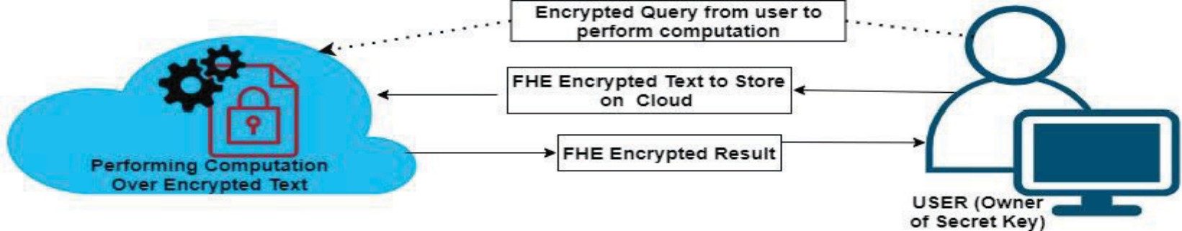

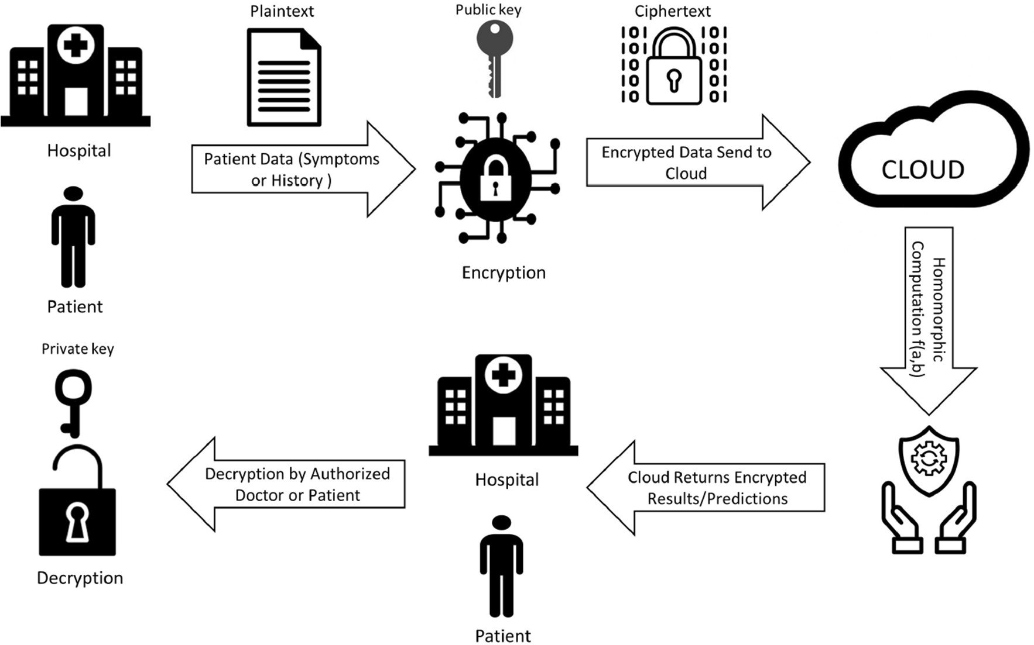

应用场景
云计算
用户的数据在加密状态下进行处理，云服务提供商无法直接访问或解读数据的原始内容，由云服务器直接对密文进行计算，计算结果解密后与直接在明文上操作的结果一致，从而确保了用户数据的隐私安全，无需担心数据泄露。
医疗健康
保护患者的病历、医疗影像等敏感信息，安全地分析医疗数据，而无需将数据解密，有效防止患者隐私泄露。
金融服务
处理大量包括个人身份信息、信用卡信息、贷款信息等的客户数据时保护客户数据的隐私和安全，避免因数据泄露而导致的法律和经济风险。
允公允能 日新月异

Slide 11

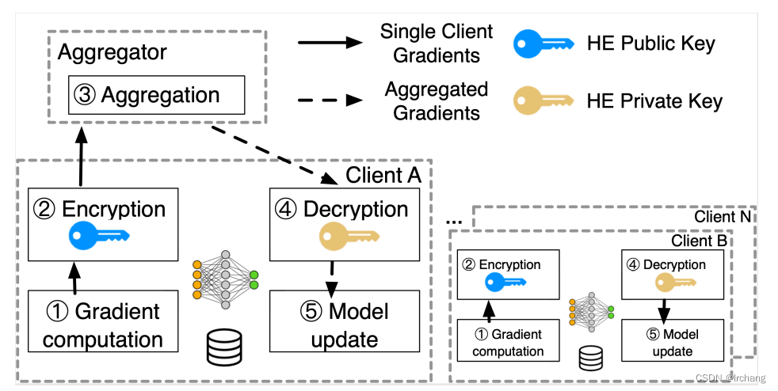
应用场景
联邦学习
联邦学习（Federated Learning）是一种分布式机器学习方法，它允许多个客户端（如移动设备、浏览器或分布式服务器）协作训练一个共享模型，同时保持数据的隐私和安全。
● 联合建模过程中的参数交互计算：同态加密用于联邦学习中的参数交互计算过程，实现预测模型的联合确立。在联邦学习中，多个参与方可以在保证各自数据隐私的同时实现联合机器学习建模，即在不获取对方原始数据的情况下利用对方数据提升自身模型的效果。
● 提高数据隐私保护：同态加密允许在加密数据上直接进行计算，这意味着参与方的数据在整个训练过程中始终处于加密状态，从而保护隐私。这种方式可以确保数据的隐私性，同时允许进行有效的模型训练。
允公允能 日新月异

Slide 12
03
数学问题
Mathematical problems included
允公允能 日新月异

Slide 13
数学问题
Paillier算法
●密钥生成
生成两个大素数p,q，
计算n = pq，g = n+1，λ = lcm(p-1,q-1)，
定义函数
计算
得到公钥(n,g)，私钥 (λ, μ).
●加密过程
选取明文m，
选择随机数r(0<r<n)，
计算得到密文c = g^{m}r^{n} (mod n²).
●解密过程
计算得到明文
允公允能 日新月异

Slide 14
数学问题
●正确性分析
Paillier算法
允公允能 日新月异

Slide 15
数学问题
●同态性分析
■加法同态
明文m₁,m₂
加密
密文c₁,c₂
■数乘同态
★可以在密文c上计算任意一次多项式ac+b
Paillier算法
r随机选择
允公允能 日新月异

Slide 16
数学问题
●安全性分析
■大整数分解问题
破解密码：已知公钥n=pq，难以推出素数p和q，故难以破解出私钥λ.
■复合剩余类问题（Decisional Composite Residuolity Assumption，DCRA）
复合剩余类问题指的是：给定一个合数n和整数z，很难确定是否存在一个整数y，使得z ≡ y^{n}(mod n²) .
即判断z是不是模n²的n阶剩余是很困难的.
Paillier算法
复合剩余类问题的困难性是Paillier算法的安全性的基础。由于复合剩余类问题的困难性，Paillier算法能够抵抗多种攻击，包括选择明文攻击（CPA）和选择密文攻击（CCA）。这意味着即使攻击者拥有大量的密文和对应的明文，或者能够选择密文并获取对应的明文，也无法有效地破解Paillier算法的加密。
允公允能 日新月异

Slide 17
数学问题
●密钥生成
生成一个大素数p，g是p的原根，
随机选择一个私钥x(1<x<p-1)，
计算得公钥
●加密过程
选取明文m，选择一个随机数k(1<k<p-1)，
计算得到密文
●解密过程
计算
计算得到明文
●同态性（乘法同态）
明文m₁,m₂
加密
密文c₁,c₂
有Dec(c₁c₂)=m₁m₂
★可以在密文c上计算任意正整数次幂c^{k}
ElGamal算法
允公允能 日新月异

Slide 18
数学问题
●安全性分析
■离散对数问题
有限域上的离散对数指的是：设p,q为两个素数， 为阶为q的有限域 上的乘 法群. 给定一个元素y ∈ G，找到一个整数 使得y = g^{x}的问题.
离散对数问题的难点在于，对于某些群（特别是大素数阶的群），不存在已知的多项式时间算法来有 效地求解x.
一些求解思路：
• 穷举法
• 商客法（小步大步法）
• Pollard ρ算法
• Pohlig-Hellman算法
• 指数积分法
ElGamal算法
ElGamal加密算法的安全性依赖于离散对数问题的难解性。ElGamal算法在理论上被认为比RSA算法更安全，因为理论上存在更快的方法能够分解大质数，这可能会降低RSA的安全性；而ElGamal算法依赖的离散对数问题在数学上更难解决。
允公允能 日新月异

Slide 19
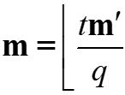
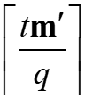
数学问题
●密钥生成
从特定的分布（通常是离散高斯分布）中随机采样一个多项式s作为私钥，
从多项式环 中随机采样一个多项式a，
从噪声分布（通常是离散高斯分布）中随机采样一个多项式e，
计算b = -(a·s+e)(mod q)，公钥为(a,b).
●加密过程
选取明文m，将其编码到多项式环上（一般使用SIMD编码）得到m ∈ R_{t} ，
从R_{q}中随机采样一个多项式u，从噪声分布中随机采样两个多项式e₁,e₂，
计算c₁ = a·u+e₁+Δ·m(mod q)，c₂ = b·u+e₂(mod q)，其中 密文为(c₁,c₂).
●解密过程
计算 ,
计算得到明文 (mod t).
BFV加密方案
允公允能 日新月异

Slide 20
数学问题
●同态性（全同态）
■加法同态
明文m₁,m₂
加密
密文(c₁₁,c₁₂),(c₂₁,c₂₂)
■乘法同态
略
BFV加密方案
原始数据空间 | 明文空间 | 密文空间
a | a | Enc(a)
+ | + | +
b | b | Enc(b)
↓ | ↓ | ↓
c | c | Enc(c)
编码
加密
噪声会在同态运算中不断增大。
减小噪声积累的方法：Bootstrapping。
编码
加密
解码
解密
允公允能 日新月异

Slide 21
数学问题
●安全性分析
■带误差学习问题（Learning With Errors，LWE）
扩展：环上带误差学习问题（Ring Learning With Errors，RLWE）
给定一个多项式环 （其中q是一个大素数）和一个概率分布χ（通常是高斯分布）， 再给定多项式 ，找到多项式 使得 是困难的.
其中e是从分布χ中采样得到的噪声多项式.
BFV加密方案
BFV加密方案的安全性依赖于RLWE问题的复杂性。RLWE问题的复杂性主要来源于其数学结构的复杂性和噪声的引入。由于RLWE问题是在环上进行的，因此其数学结构比LWE问题更为复杂。同时，噪声的引入也增加了问题的难度，使得从给定的样本中恢复出s变得非常困难。
允公允能 日新月异

Slide 22
04
不足与改进
Shortcomings and improvements
允公允能 日新月异

Slide 23
不足与改进
密钥管理
密钥大小：全同态加密方案的密钥可能非常大，导致密钥管理困难。
安全性限制
功能限制
噪声积累：在BFV等方案中，每次同态操作都可能引入噪声，多次操作后可能导致噪声过大，影响解密结果。
侧信道攻击：某些实现可能容易受到侧信道攻击，泄露加密密钥或明文信息。
部分同态加密：只能进行有限的计算操作，如加法或乘法，不支持复杂的算术运算。
全同态加密：虽然支持任意计算，但效率较低，不适用于大规模数据处理。
效率问题
密文膨胀：在进行同态操作时，尤其是乘法操作后，密文的大小会迅速增加，这被称为密文膨胀问题。
计算开销：同态加密算法通常涉及复杂的数学运算，导致较高的计算开销。
等等
传统同态加密
允公允能 日新月异

Slide 24
不足与改进
混合同态加密（Hybrid Homomorphic Encryption）结合了两种或以上的同态加密技术，通常是为了利用各自的优势并克服单一方案的局限性。在实际应用中，混合同态加密方案具有以下优势：
• 增强的功能性：混合方案可以结合加性同态和乘性同态的特性，从而支持更广泛的算术运算。例如，结合Paillier（加性同态）和RSA（乘性同态）可以创建一个支持加法和乘法的混合方案。
• 提高效率：某些操作在一种同态加密方案中可能效率较低，而在另一种方案中效率较高。混合方案可以针对特定操作选择最优的加密技术，从而提高整体的计算效率。
• 安全性增强：混合方案可以通过两层或多层加密提供更强的安全保障。即使攻击者破解了一层加密，仍然需要破解另一层，这大大增加了破解的难度。
• 减少密文膨胀：全同态加密方案通常伴随着较大的密文膨胀问题，而部分同态加密方案的密文膨胀较小。混合方案可以结合两者，以减少密文的大小。
• 适应性：混合方案可以根据不同的应用需求和安全要求灵活配置，例如，在需要高强度加解密操作的场景中使用全同态加密技术，在只需要简单加解密操作的场景中使用部分同态加密技术。
混合同态加密
允公允能 日新月异

Slide 25
谢谢大家！
Thanks for listening!
组长：蒋枘言
组员：陈伦涛 陈子烨 龚子超 李欣航 王云琪 魏来 杨昊冉 张昌源 张藐
允公允能 日新月异
2024年12月19日

